Slide 1

EDA软件简介
目的：
将电路的逻辑功能转换为器件要求的形式，并将其写入器件。
目前有多家公司生产CPLD/FPGA，最大的三家
Xillinx公司ISE Foundation
Lattice 公司ispLever
ALTERA公司Quartus II
Quartus II 9.1

Slide 2
Quartus II的安装
Quartus II 9.1
一定要手动破解
按装说明按装
1、安装过程：首先按照顺序安装第二个和第四个文件，然后打开crack按照说明改licence.dat文件，这里注意在复制hostID时一定要把licence里面第一段和第二段里所有的xxxxxx都要替换掉。
2.安装中出现Internal Error Uncaught C++，程序自动关闭
解决方法：断网状态下打开quartus tools>options>General>internet connectivving里有个check the Alera web site for new quartus information选项勾去掉即可。

Slide 3

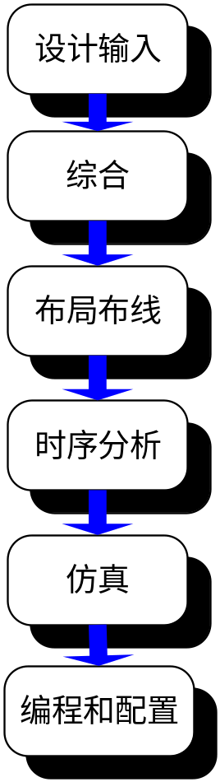
Quartus II 完整设计流程
电路设计与输入 Design Entry
功能仿真（前仿真，Modelsim等）
综合优化 Synthesize
综合后仿真
实现与布局布线 Place & Route
时序仿真与验证 Timing Analysis
板级仿真与验证
调试与加载配置
Notes:
相对于“固定”逻辑的芯片；

Slide 4
Quartus II的使用
主要分四个阶段：
1、电路设计输入
原理图、硬件描述语言（VHDL、Verilog）
原理图特点：
直接，要求对系统及各电路很熟悉；易于仿真，便于信号观察与电路调整 。当系统功能复杂时，效率低。
2、电路编译（含综合、布局/线、时序分析）
3、波形验证（功能、时序仿真）
4、板级验证（下载/配置）

Slide 5
1、设计输入
2、项目编译
Quartus II
文本编辑器
Quartus II
图形编辑器
编译器
网表提取器
数据库
建库器
各
阶
段
的
开
发
工
具
逻辑
综合器
适配
Quartus II
信息处理器
和
层次显示
3、项目校验
4、器件编程
Quartus II
时间分析器
Quartus II
编程器

Slide 6
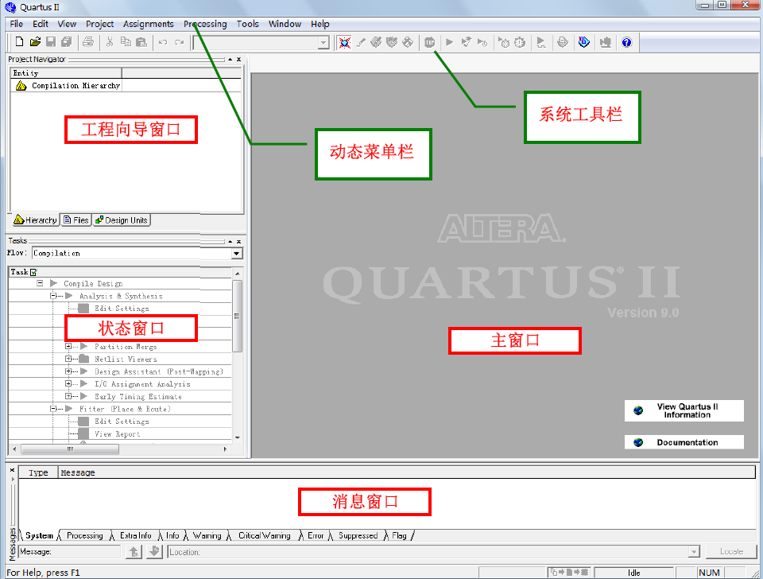
窗
口
介
绍

Slide 7
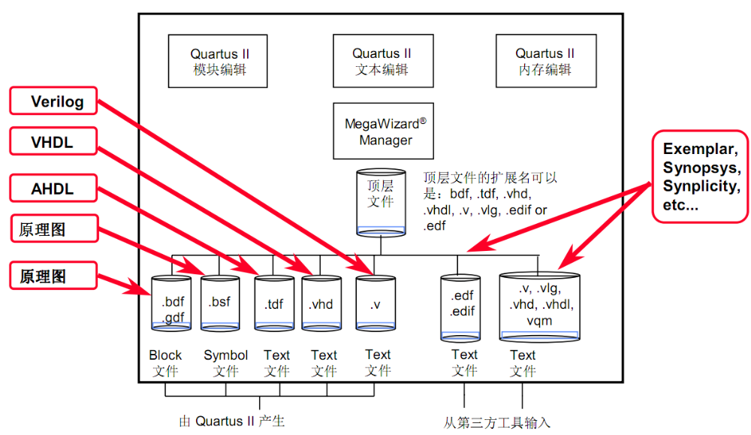
Quartus II支持的输入方式和文件类型

Slide 8
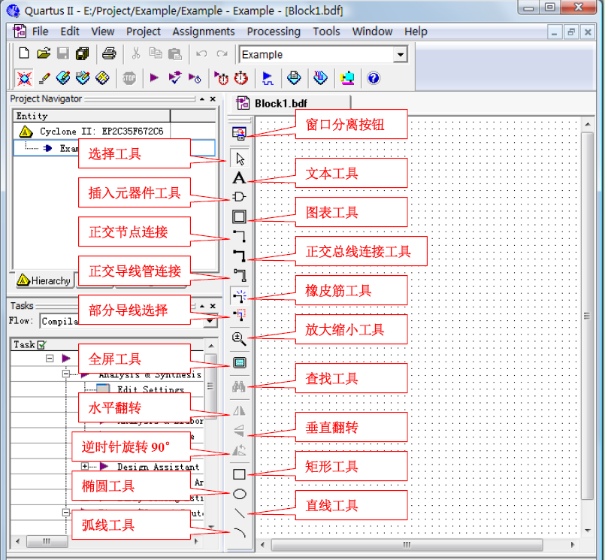
原
理
图
工
具
栏
Notes:
Cyclone II是一种低功耗低成本的SOPC芯片。90nm工艺。

Slide 9
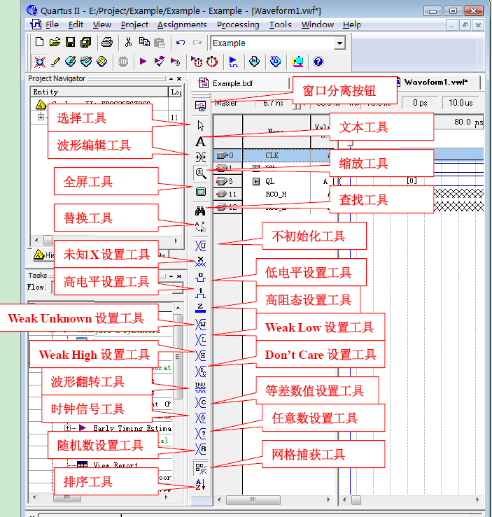
波
形
图
工
具
栏

Slide 10
常见问题及注意事项
工程名与顶层实体名一致
元器件命名特点：and6、or4、nand2、dff、jkff、srff、not、vcc、gnd、input、output
D触发器只有一个输出端Q,通过加not得到Q’；
D触发器上升沿触发，要得到下降沿触发，时钟前加not；
两类错误：输入无效，输出并联；避免用三态门
作为中间级；
仿真 clk:40ns~100ns(太小不行)

Slide 11
编译过程中会出现Message窗口：
（info提示信息；warning警告信息；error错误信息）
Errors举例：
Duplicate pin name; （有重名端口情况）
XXX are tied together;（信号线并联短路）
XXX pin is unnecessary and ignored;（端口不必要二而被系统忽略掉）
Node missing source: XXX; （节点没有信号来源）
5. Tri-state node…;（三态节点问题）

